Slide 1
חזרה והמשך

Slide 2
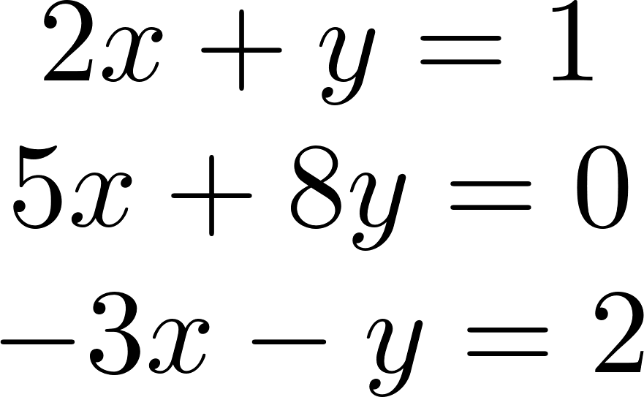
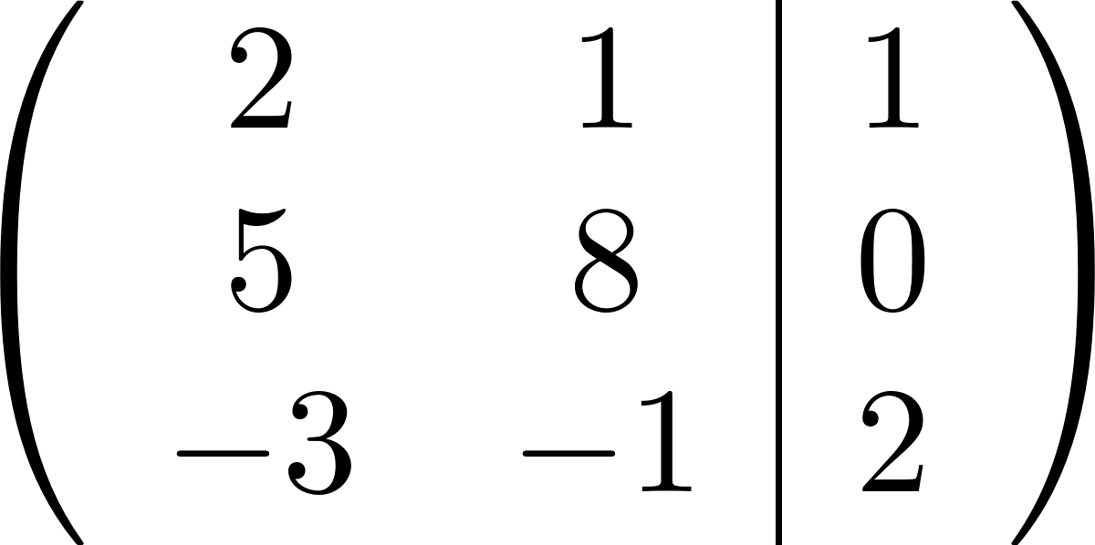

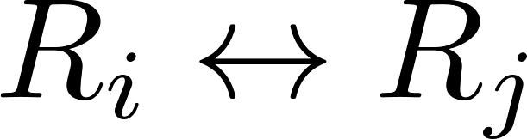
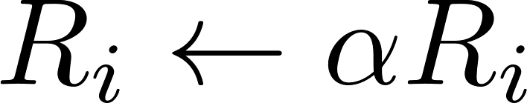
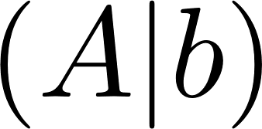
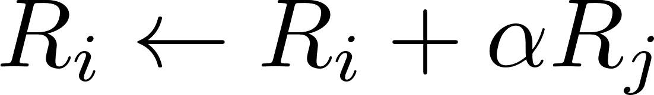
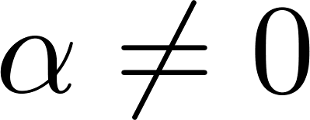
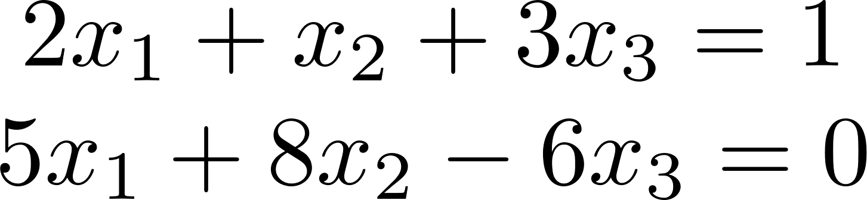
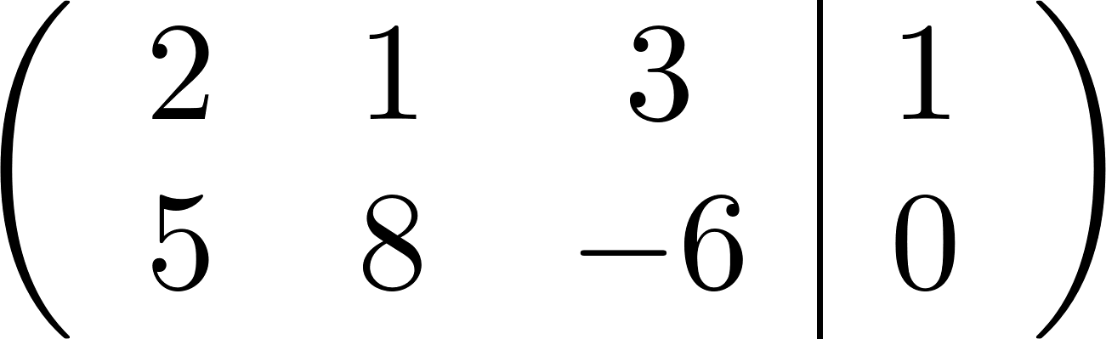

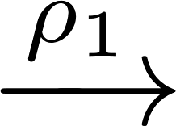
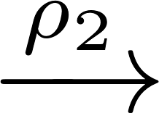
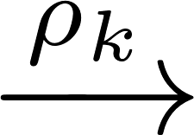

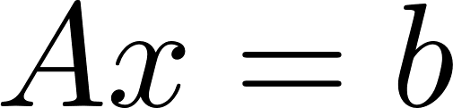
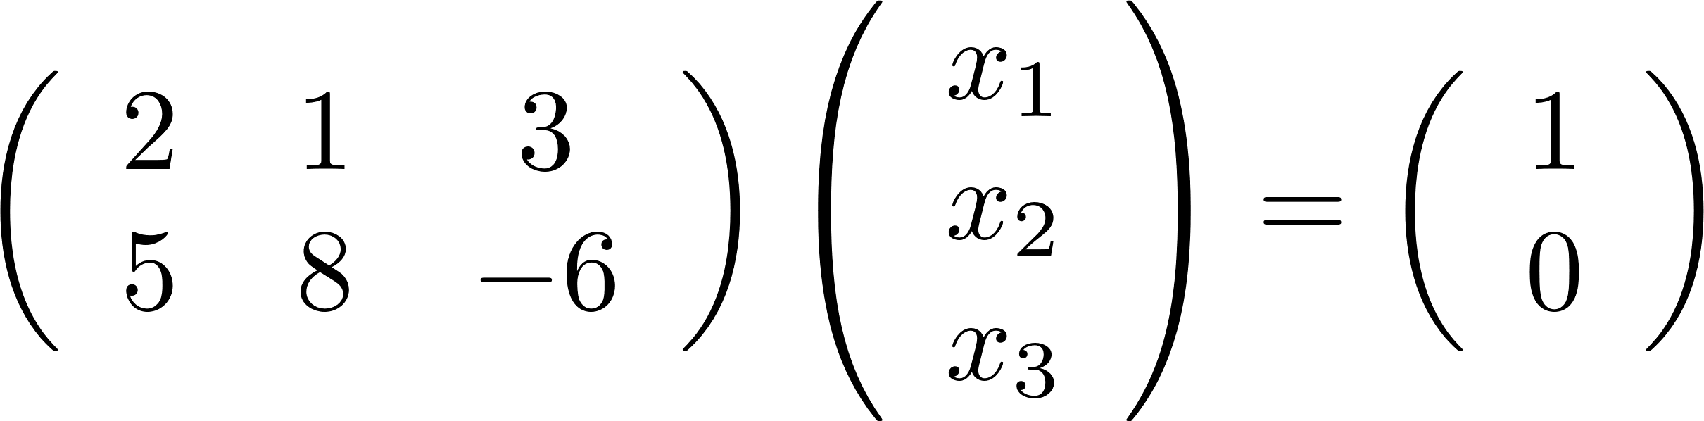

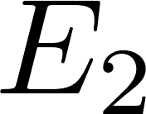

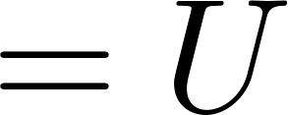

יצוג מערכת משוואות ע"י מטריצה:
מטריצת המקדמים
וקטור תוצאה
דירוג מטריצה
הפיכה

Slide 3
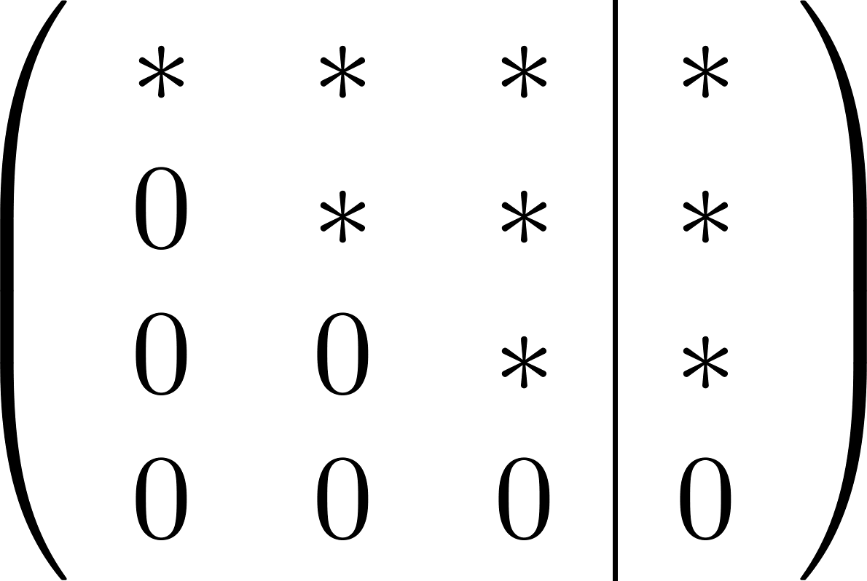
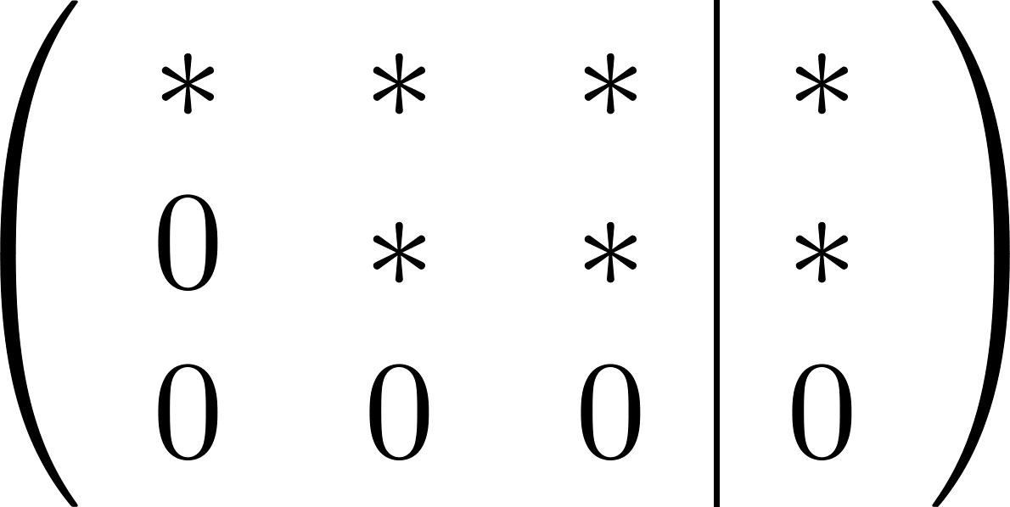
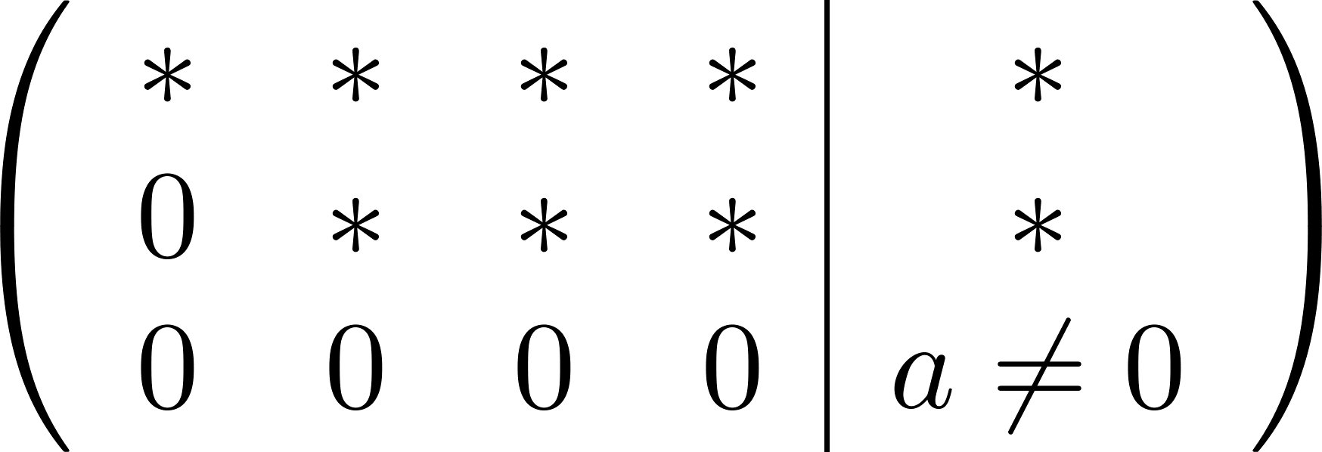

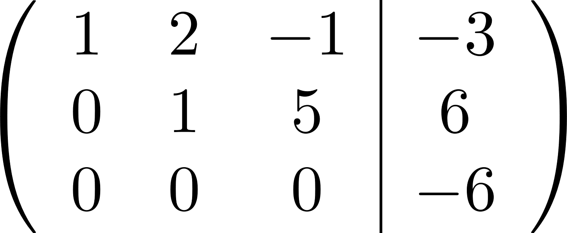
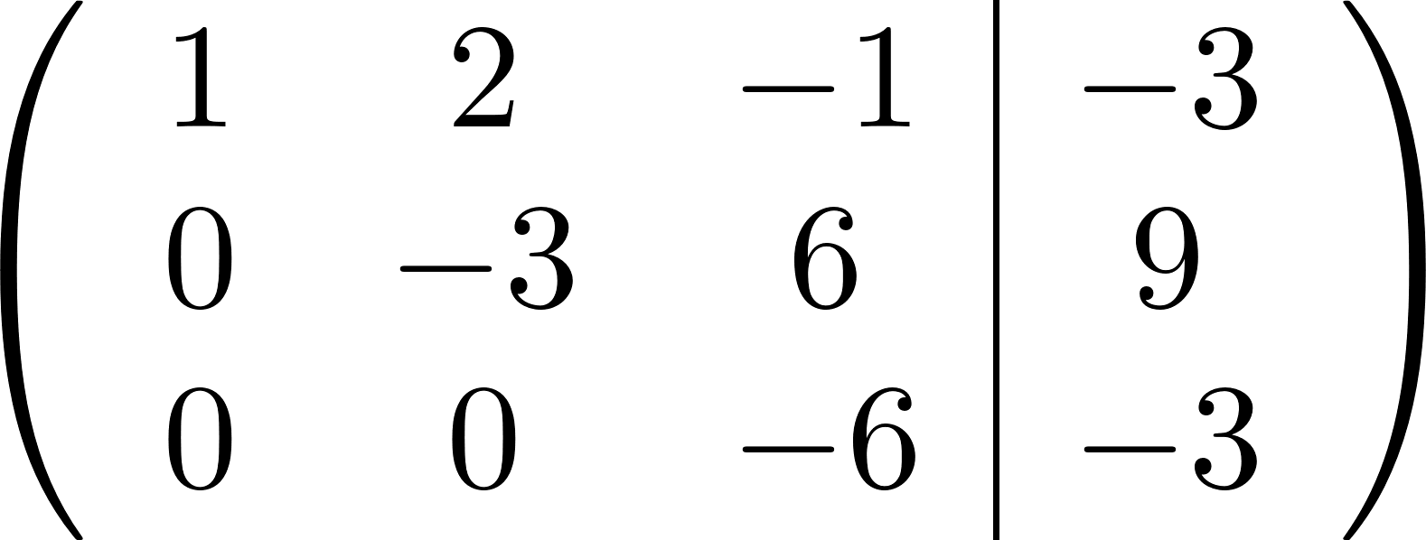
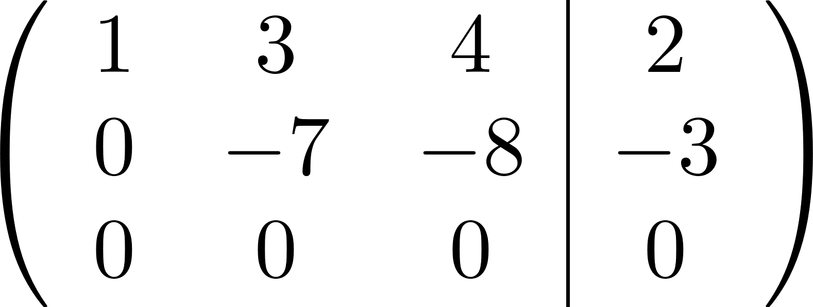
צורה מדורגת של מטריצה שמייצגת מערכת
אין שורת סתירה
יש שורת סתירה
אין משתנים חופשיים
יש משתנים חופשיים
אין פתרון למערכת
פתרון יחיד
יש אינסוף פתרונות

Slide 4
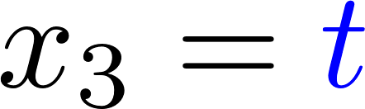



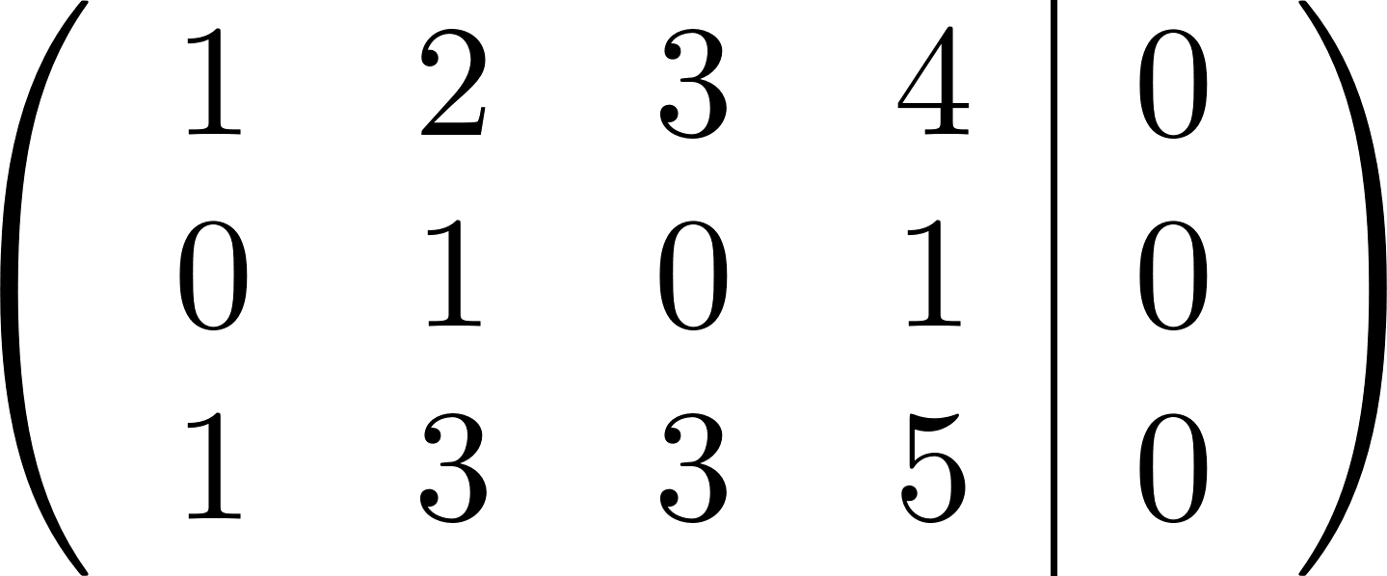
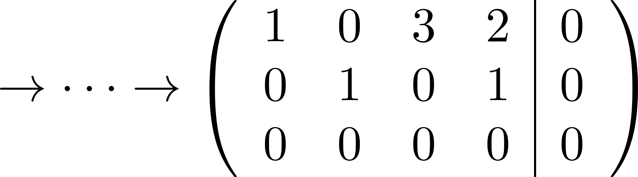
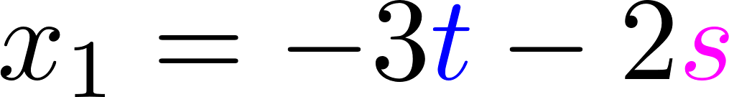


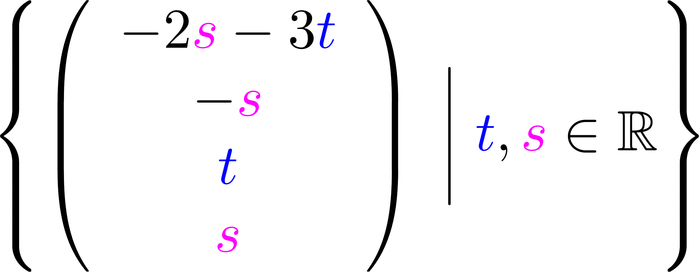
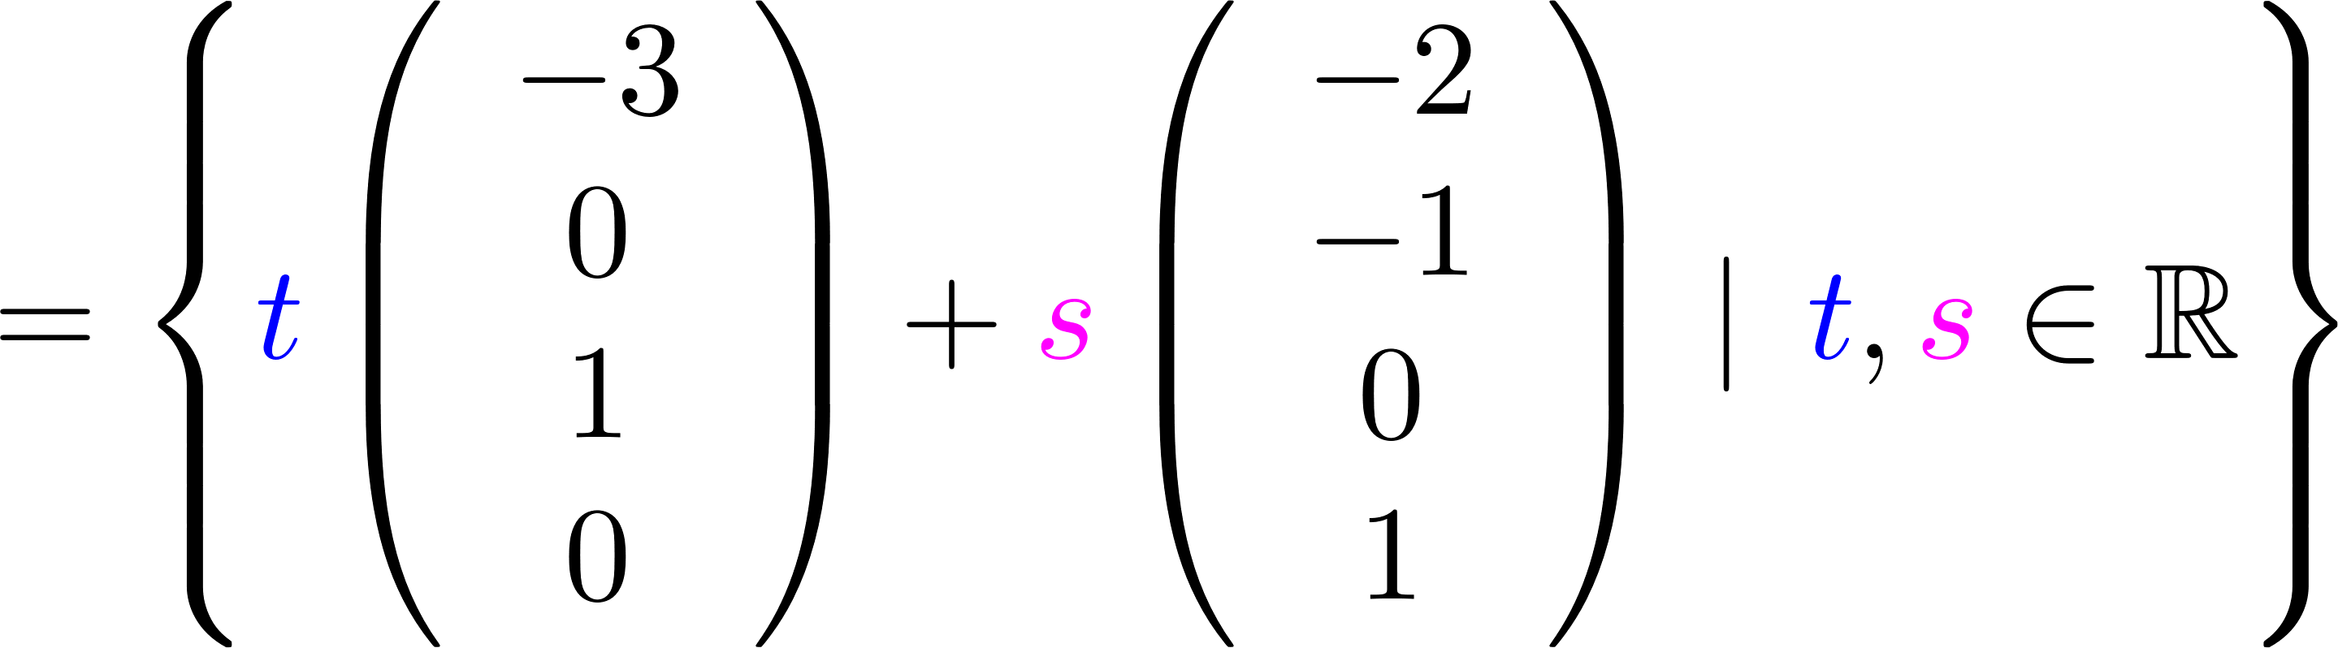
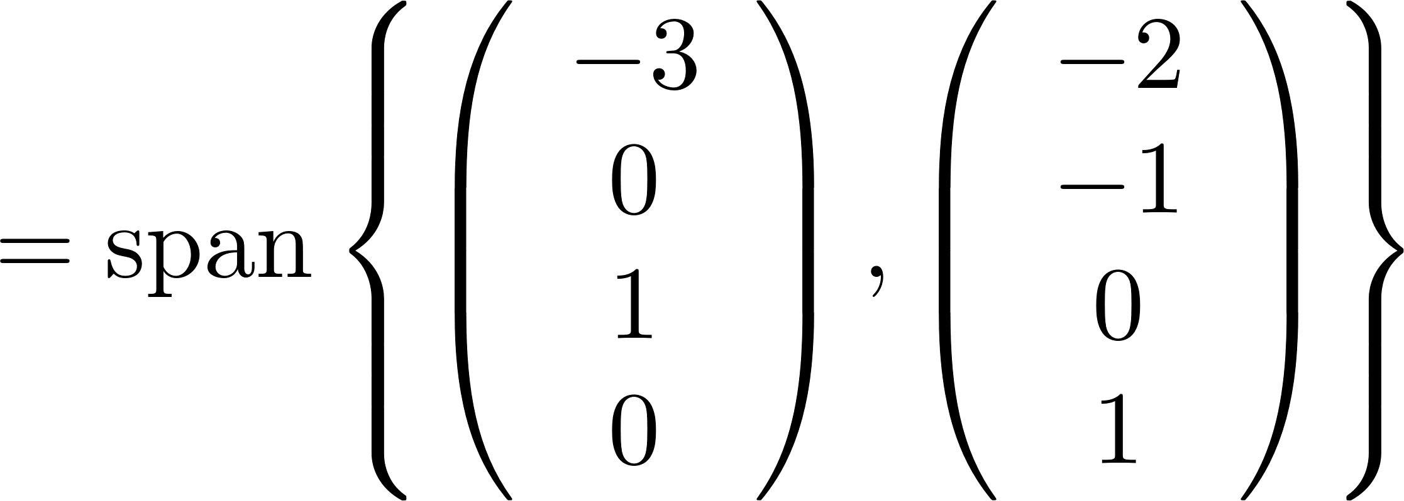
במקרה של אינסוף פתרונות:
מציבים פרמטרים במשתנים החופשיים
מביעים את המשתנים התלויים בעזרת הפרמטרים
לכל הצבה

Slide 5
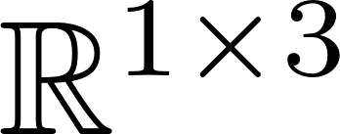
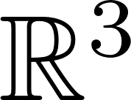
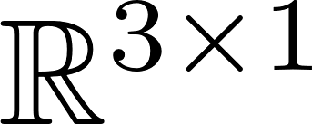

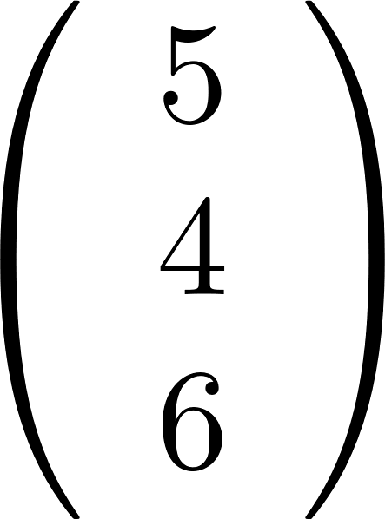
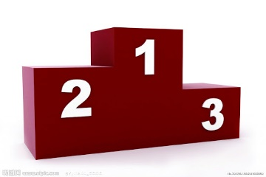


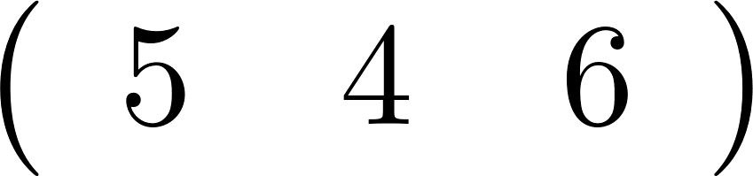
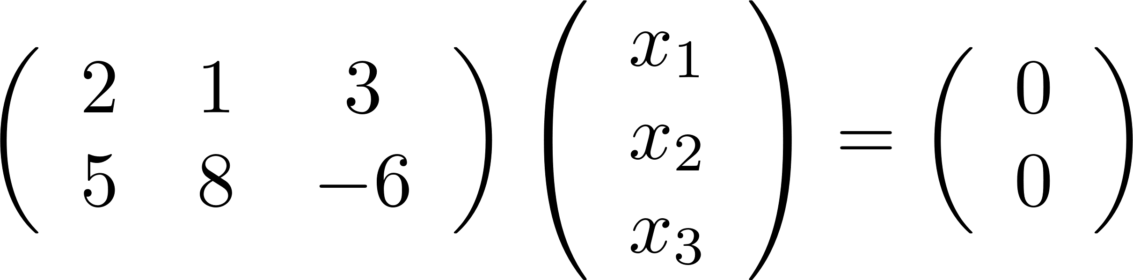

Slide 6
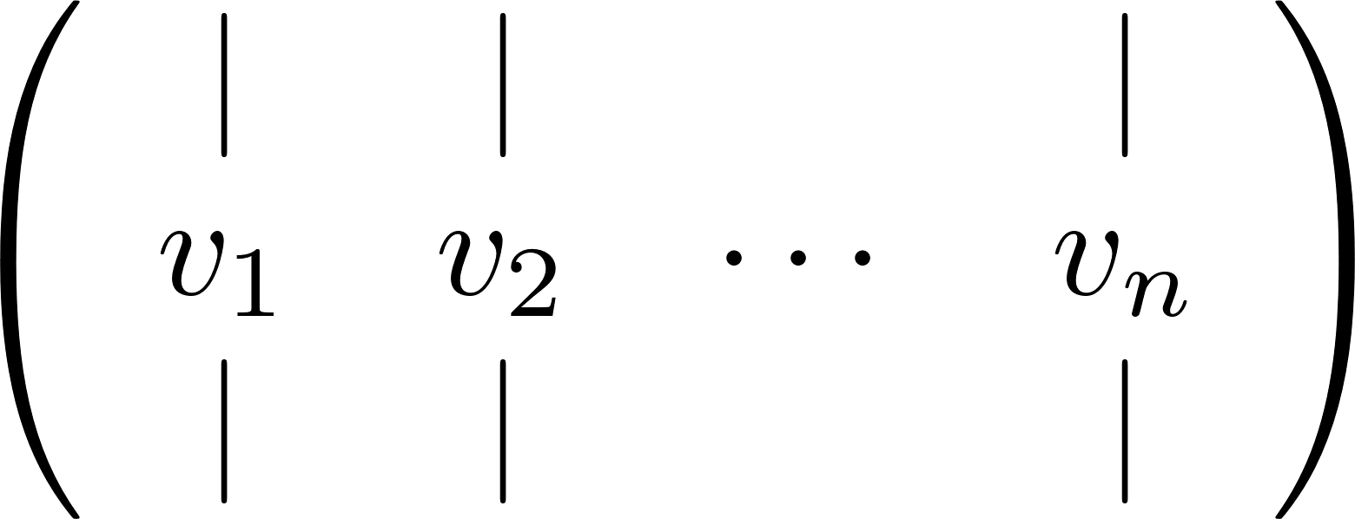
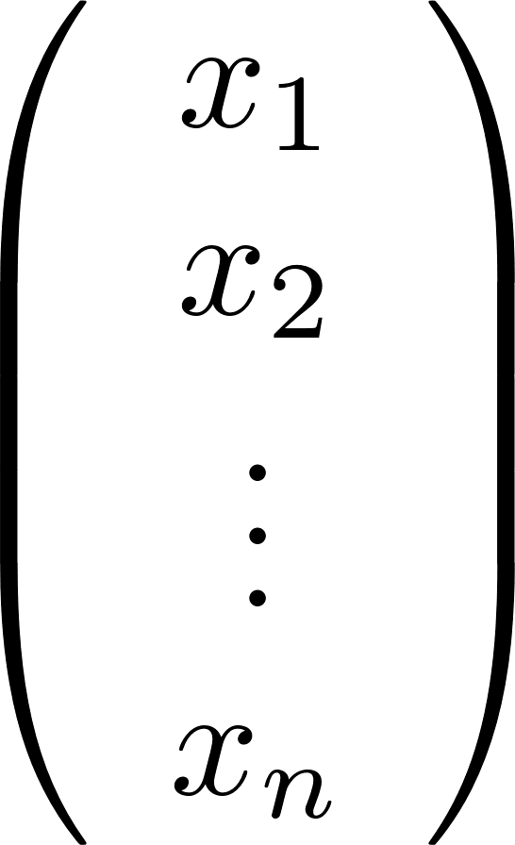
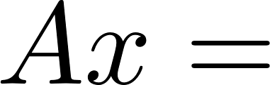
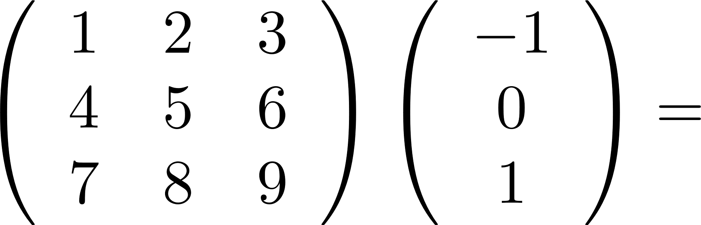
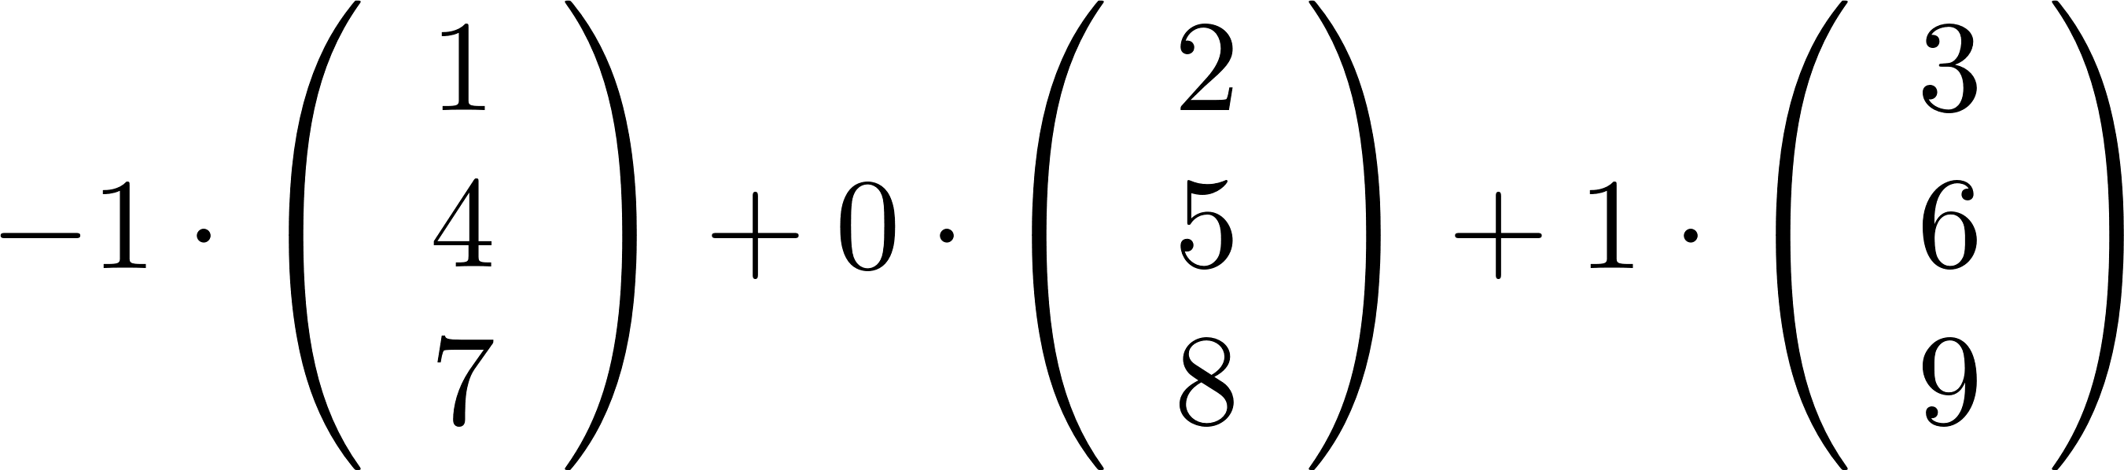
כפל מטריצה בוקטור עמודה מימין:
צירוף לינארי של עמודות המטריצה

Slide 7
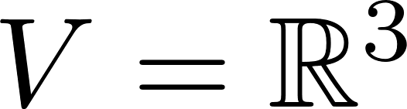
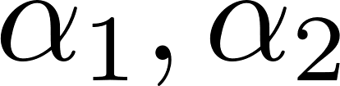
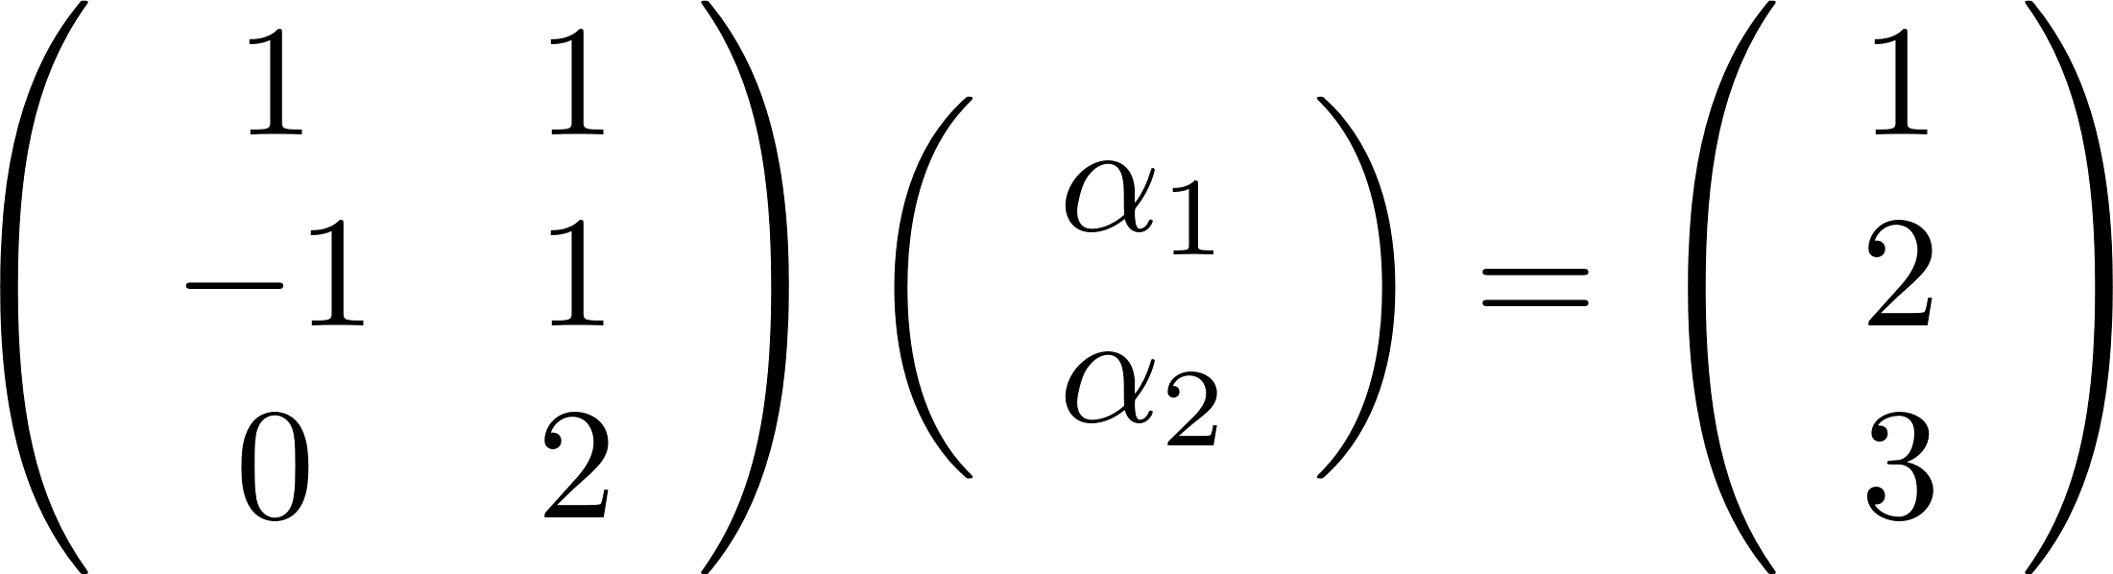
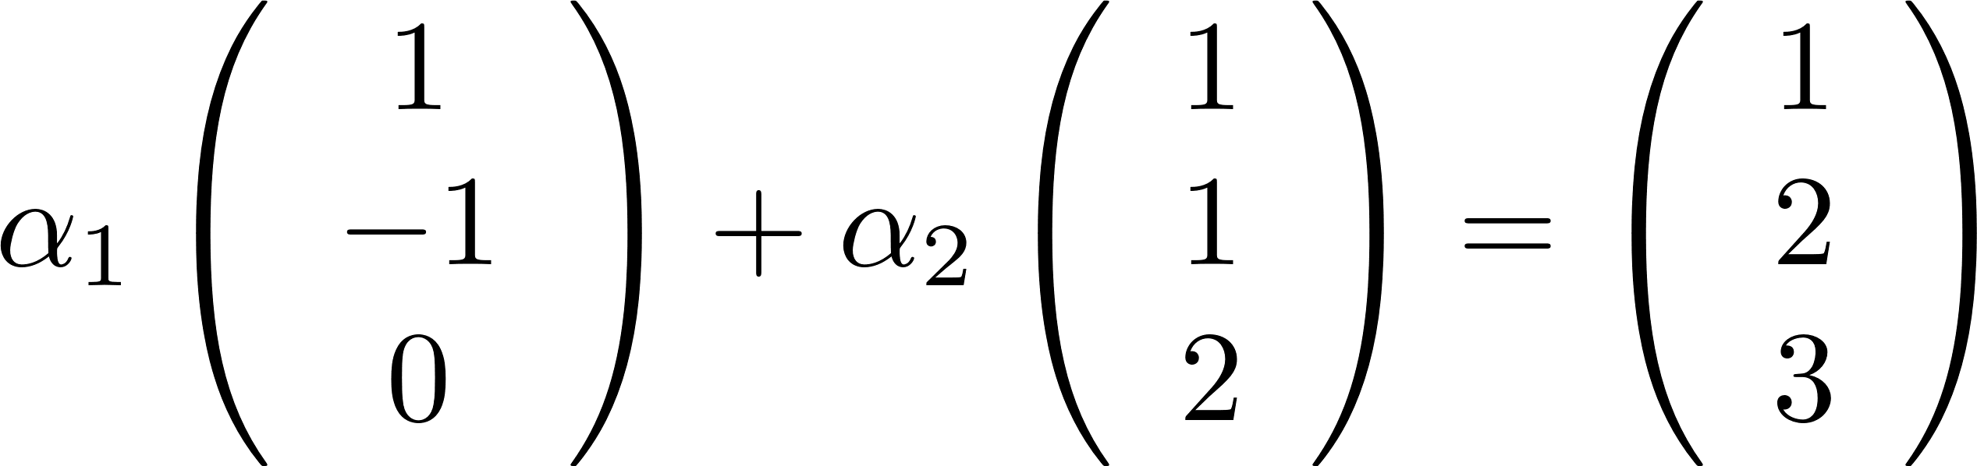
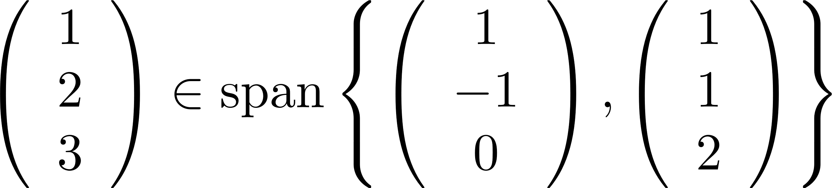

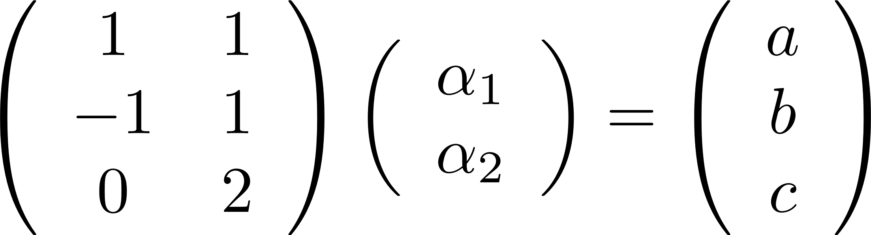
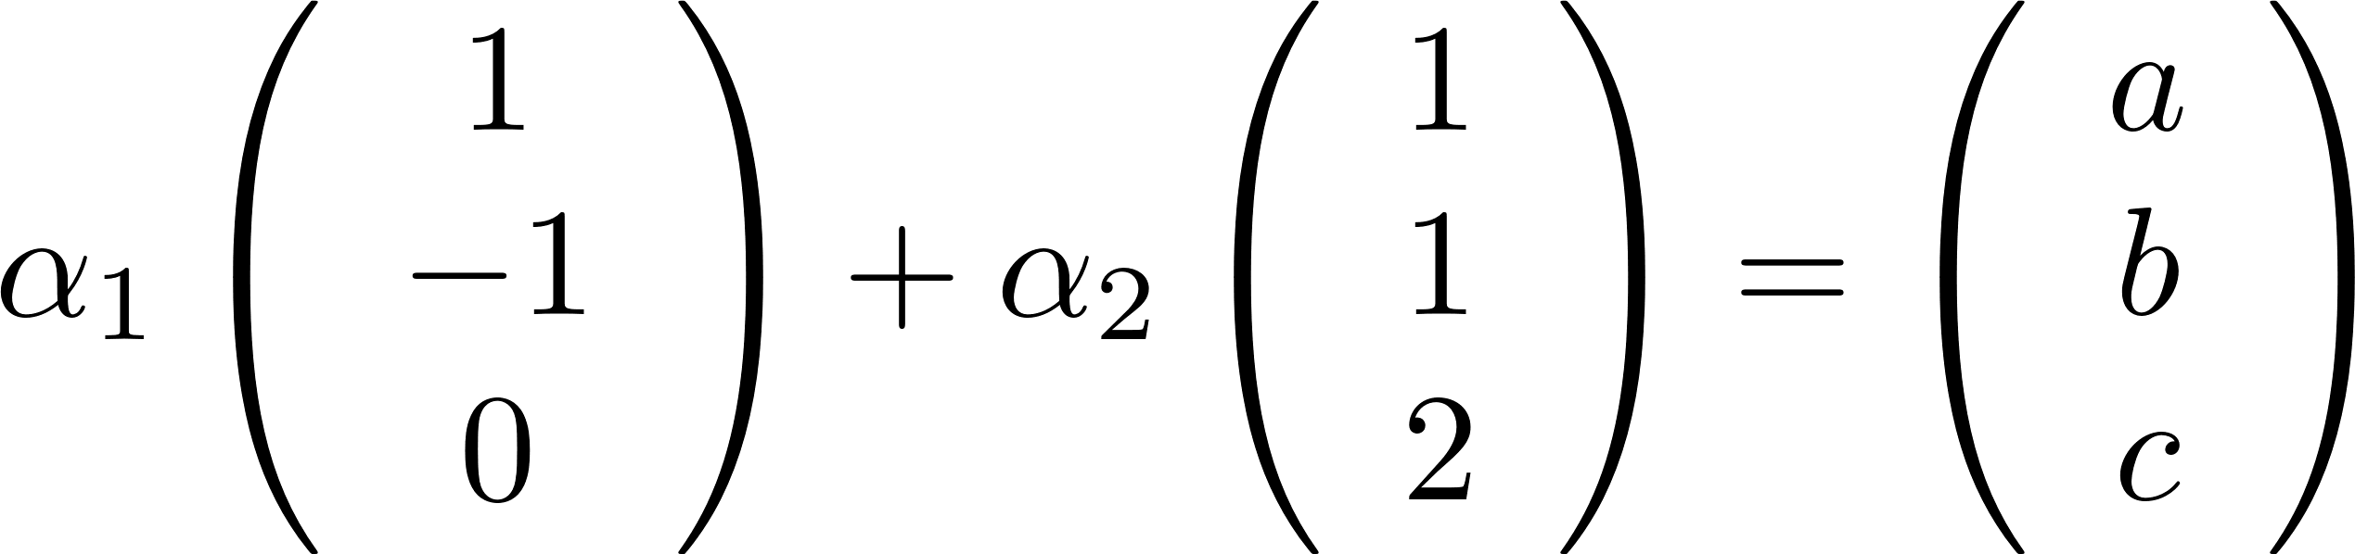
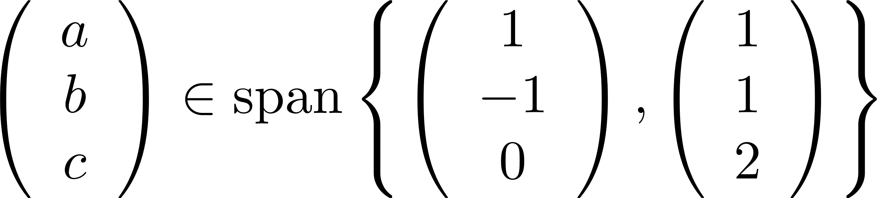
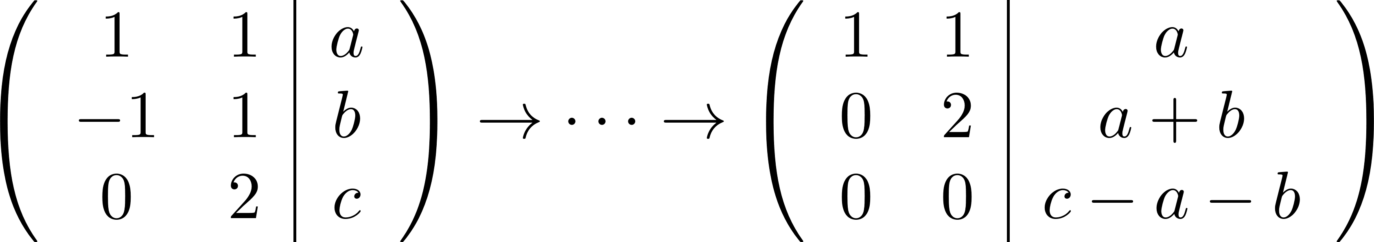



מסקנה: יהא
יש פתרון למערכת
קיימים סקלארים
יש פתרון למערכת
קיימים סקלארים
משוואות

Slide 8













(
פורשים את
)
מסקנה:
יש פתרון
לכל מערכת
אין שורת סתירה אחרי דירוג של
לכל
אין שורת אפסים אחרי דירוג של
אז
וקטורים)
(יש פחות מ
אם
מסקנה:
עם יותר שורות
מעמודות
בהכרח אינם פורשים את
3 וקטורים ב
למשל

Slide 9










מסקנה: יהא
רק עבור
יש רק את הפתרון הטריוואלי למערכת
מתקיים
בת"ל
למערכת
בכללי
יש רק את הפתרון הטריוויאלי
בת"ל
ת"ל
אז
וקטורים)
(יש יותר מ
אם
מסקנה:
עם יותר עמודות
משורות
בהכרח ת"ל
5 וקטורים ב
למשל

Slide 10























אחד מהוקטורים הוא צי"ל של האחרים
וקטורים
מ"ו,
אזי:
טענה: יהא
ת"ל
הוא צי"ל של האחרים
למשל:
ת"ל

Slide 11



משפט: עבור מטריצה ריבועית, מתקיים:
עמודות A פורשות את
עמודות A בת"ל
הפיכה
A הפיכה.
לכל מערכת יש פתרון יחיד
קיימת מערכת שיש לה פתרון יחיד
בצורה מדורגת של A אין משתנים חופשיים
בצורה מדורגת של A אין שורת אפסים
הצורה המדורגת קנונית של A היא I
הוכחה: ראינו כי הבאים שקולים
עמודות A בת"ל
עמודות A פורשות את

Slide 12





כפל מטריצה בוקטור שורה משמאל:
צירוף לינארי של שורות המטריצה

Slide 13



















הוכחה:
הפיכה
מסקנה:
ב
יהא
אזי
ב
יהא
מתקיים:
אזי

Slide 14


למשל:

Slide 15


